Slide 1
SDL Secure Development Lifecycle
Eric Mittelette
Eric Vernié
DPE – Microsoft France

Slide 3
Agenda
Intro à la Méthode SDL
Les 6 phases de la méthode
Focus : Modélisation des menaces et Testing
Annonce de Novembre 08 sur SDL

Slide 4
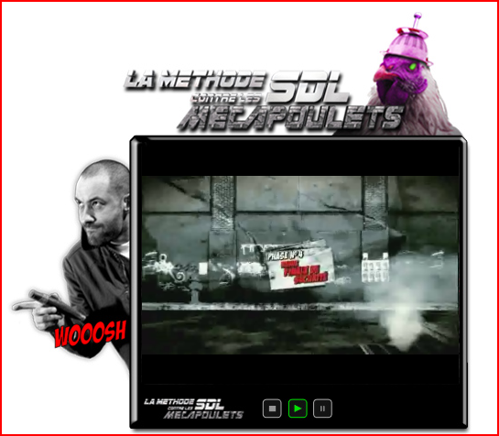

Introduction
SDL, ca peut être fun ☺
http://www.mecapoulets-lefilm.fr/

Slide 5
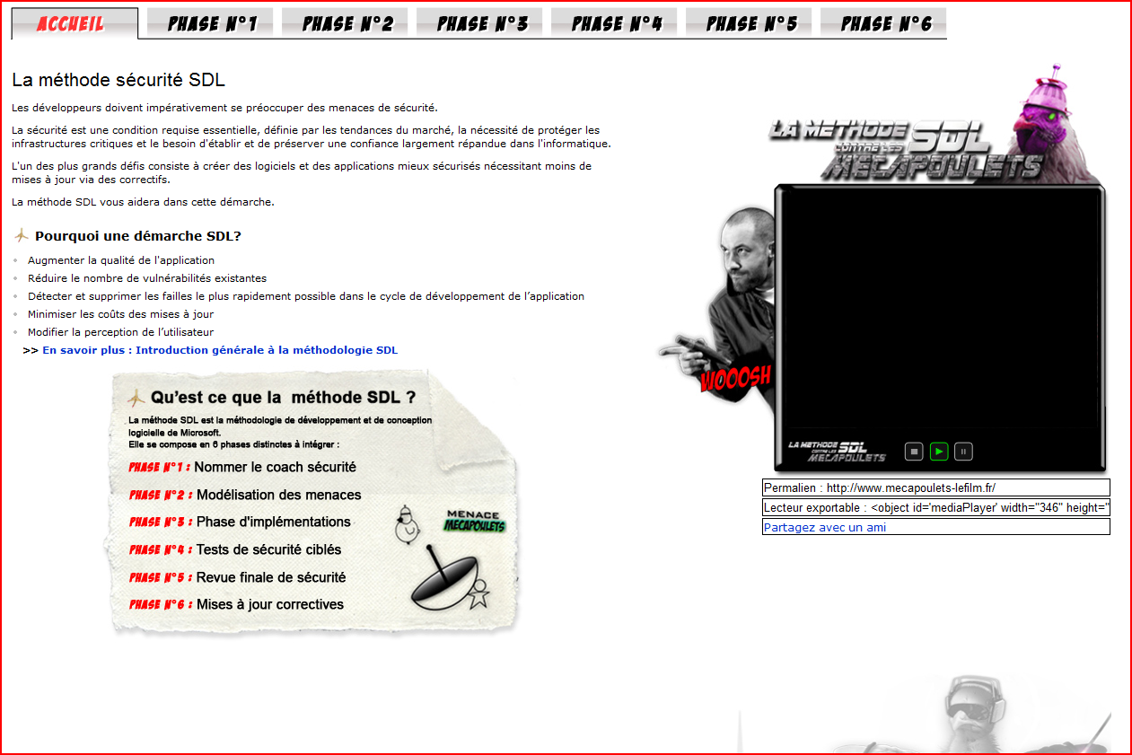

Slide 6
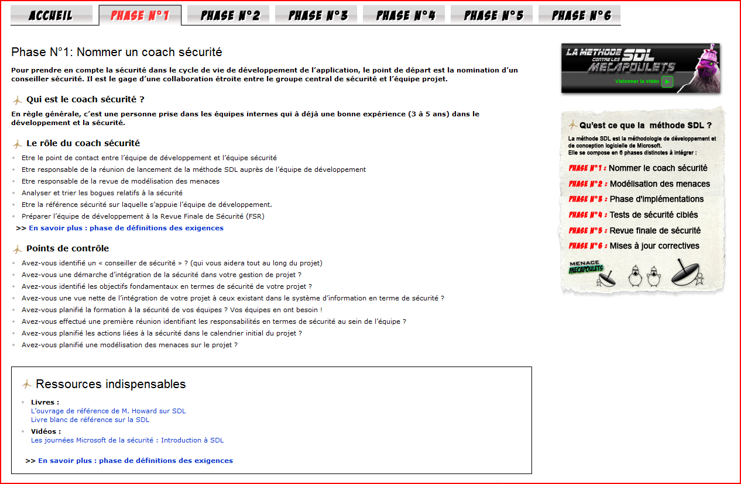

Slide 7
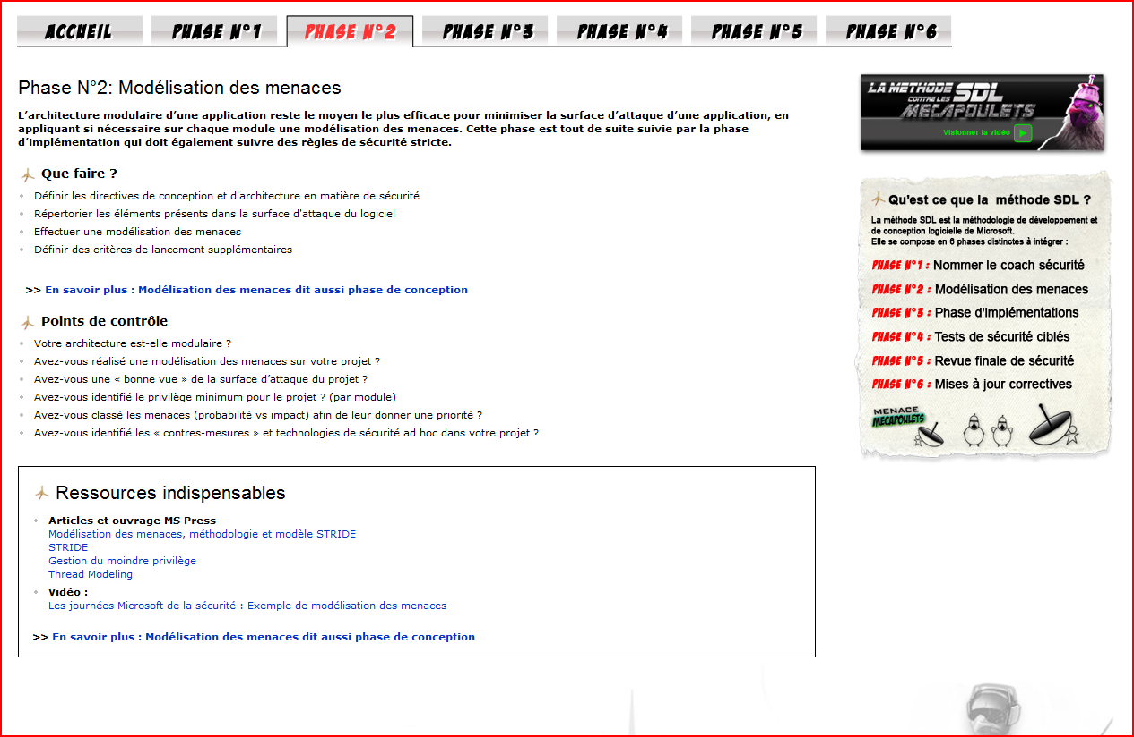

Slide 8
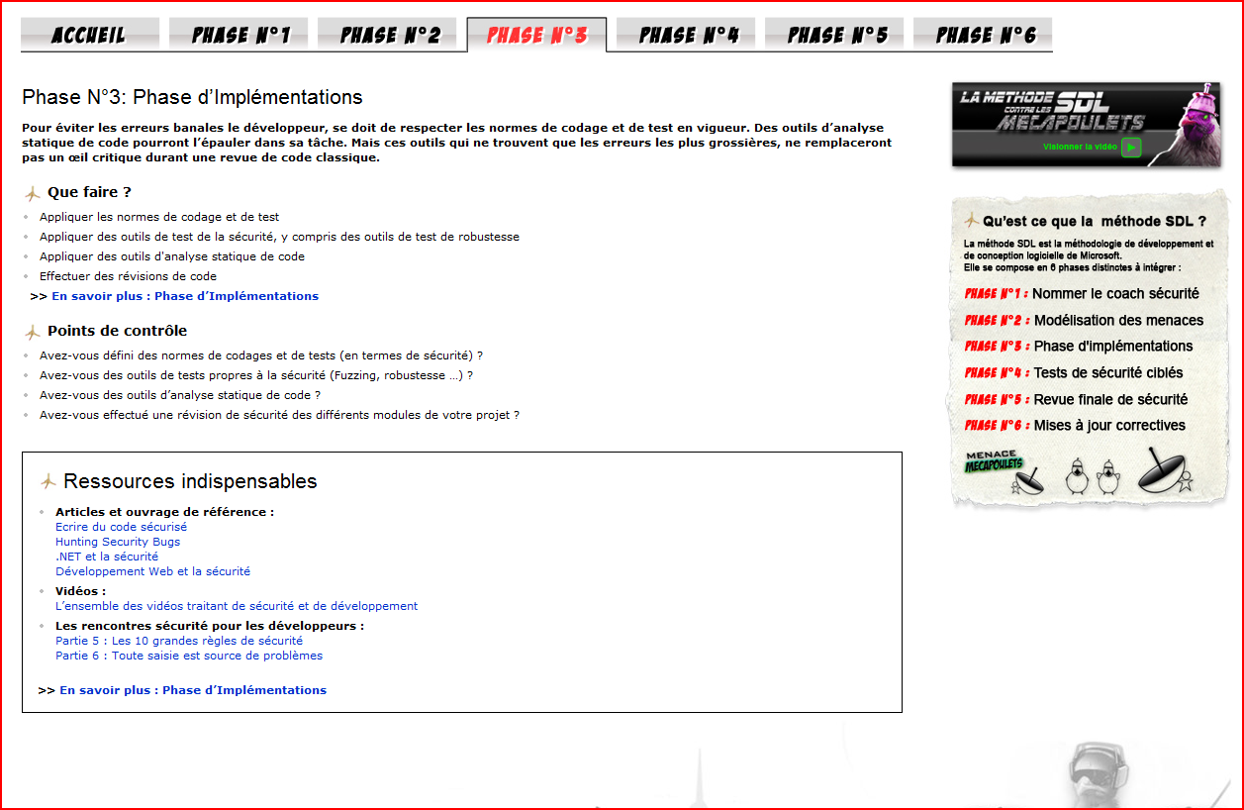

Slide 9
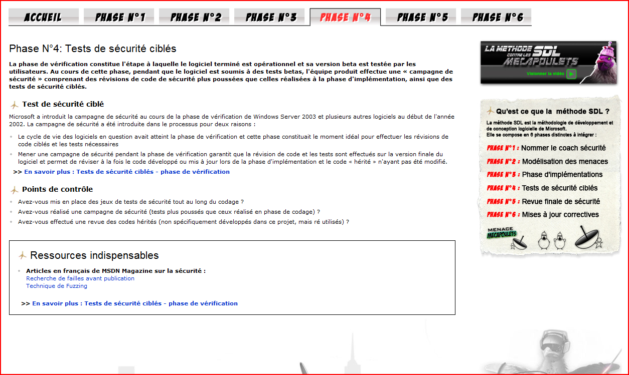

Slide 10
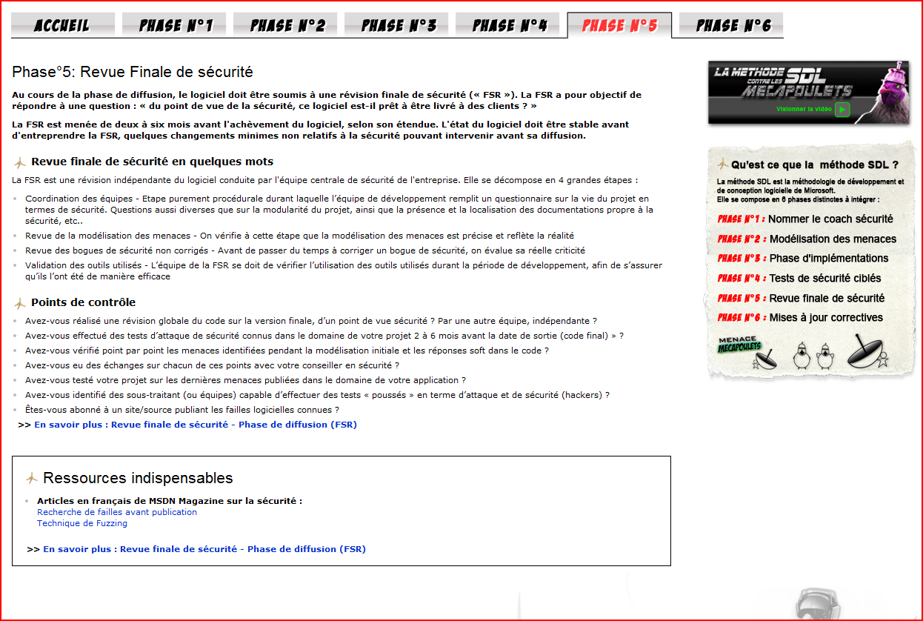

Slide 11
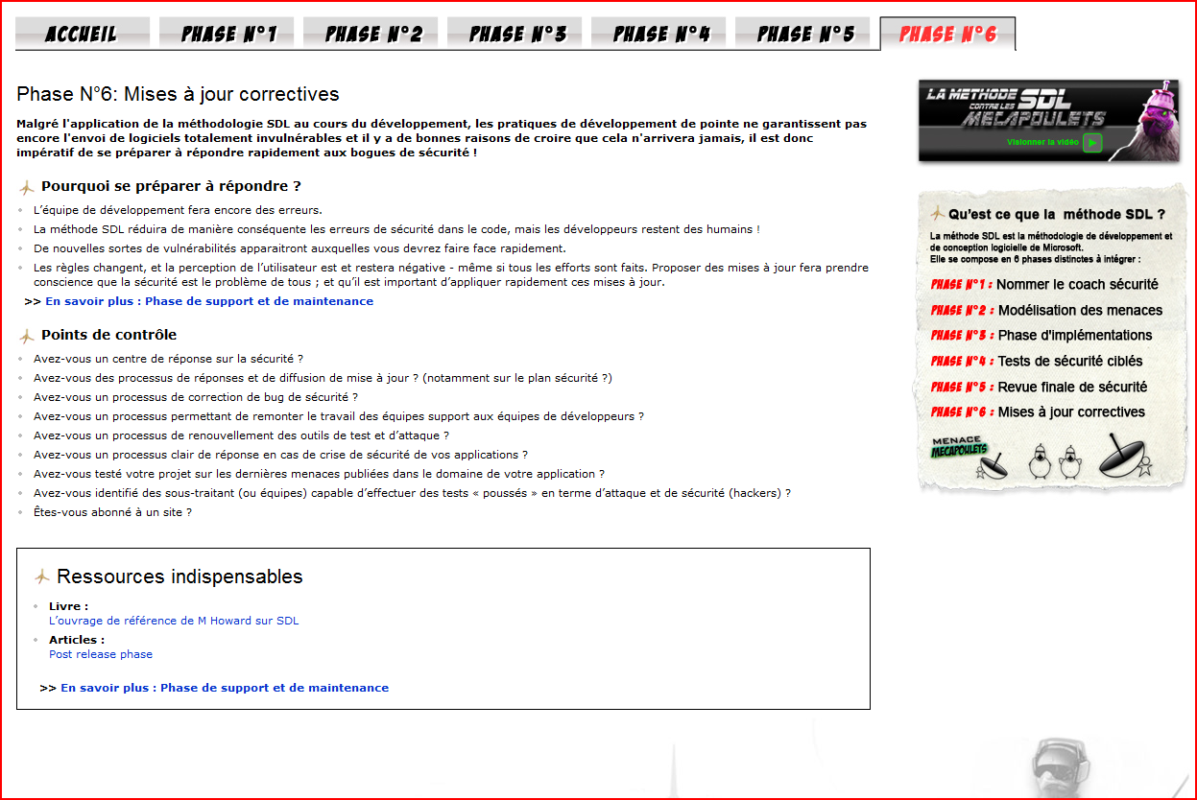

Slide 12
Réference
http://microsoft.com/sdl.
http://blogs.msdn.com/sdl/.
http://msdn.microsoft.com/fr-fr/security/
http://www.mecapoulets-lefilm.fr/
Writing Secure Code (MSPress)
The security development lifecycle (MSPress)

Slide 13


La référence technique
pour les IT Pros :
technet.microsoft.com
L’engagement Microsoft
pour les développeurs :
msdn.microsoft.com
Abonnement TechNet Plus :
Versions d’éval + 2 incidents support
Visual Studio 2008 +
Abonnement MSDN Premium
S’informer - Un portail d’informations, des événements, une newsletter bimensuelle personnalisée
Se former - Des webcasts, des articles techniques, des téléchargements, des forums pour échanger avec vos pairs
Bénéficier de services - Des cursus de formations et de certifications, des offres de support technique

Slide 14
Sécurisez et optimisez vos opérations avec un contrat de Support premier
Contrat de Support Premier
Bilans de santé
Transfert d’expertise
WorkshopPLUS
MS Insight
Ateliers
IT Operations
Le contrat de support premier est une offre complète et flexible vous permettant d’accéder à un ensemble de services préventifs visant à sécuriser, optimiser et assurer la disponibilité de vos plateformes.
Analyses en profondeur du système pour en cibler les failles et maximiser sa performance
Formations techniques réalisées par des Premier Field Engineers (PFE)
Formations techniques avancées et mondialement standardisées, délivrées par des ingénieurs certifiés
Ateliers interactifs permettant d’échanger avec des représentants de l’informatique interne de Microsoft sur leur expérience de l'utilisation des outils et méthodologies d'exploitation.
Plus orientés processus, ils s'adressent à des décideurs ainsi qu'à des responsables IT
Microsoft Operations Framework (MOF) fournit des méthodologies opérationnelles permettant aux entreprises d’optimiser la fiabilité, la supportabilité et la gestion des produits et technologies Microsoft
Ateliers techniques personnalisés

Slide 15




Certifications : Programme de nouvelle génération
Série Master – Ce programme valide les compétences technologiques de très haut niveau des individus sur les plateformes Microsoft
Master
Série Architecture– le programme Microsoft Certified Architect permet aux entreprises d’identifier facilement les architectes en informatique très expérimentés, ayant suivi un processus de validation particulièrement rigoureux.
Série Métier – Ce programme valide un ensemble complet de compétences à jour, permettant au professionel de réussir dans son métier et d’être très performant.
Une certification recherchée par les entreprises
4 séries et 5 titres adaptés et ciblés à chaque métier.
Un label pour votre expertise Les certifications Microsoft permettent la validation de votre expertise : une certification constitue la preuve pour vos clients ou votre société de vos compétences sur les produits et technologies Microsoft.
Un gage de qualité pour l'entreprise
Série Technologie – Ces certifications vous permettent d’approfondir vos connaissances sur des technologies Microsoft spécifiques et d’obtenir toutes les compétences nécessaires pour les exploiter à fond.
Notes:
Microsoft a créé une nouvelle génération de certifications pour mieux répondre aux attentes des clients. Avant d’apporter ces changements, nous nous sommes adressés à nos clients pour mieux comprendre ce qu’ils recherchaient. En règle générale, ils nous ont laissé entendre que le programme devait être : - mieux ciblé et plus souple. - rigoureux et crédible. - simple et approprié.
Nous vous proposons donc un programme de certification : 4 séries (technologie, métier, master, architecture) et 5 titres adaptés (technique, It pro, développeurs…) et ciblés à chaque métier.
Les examens de nouvelle génération comprend uniquement les cursus des produits de version à partir de 2005 (SQL Server 2005, Exchange Server 2007, Windows Server 2008…) http://www.microsoft.com/france/formation/nouvelle_certification/default.mspx
L’ancien programme avec les anciens cursus de certification est toujours d’actualité (MCSE,MCSA Windows Server 2003..)
Les examens seront mis à jour au fur et à mesure !
Plus d’infos : http://www.microsoft.com/france/formation/cert/default.mspx

Slide 16
Certification : validez vos compétences
Offre de certification Seconde chance :
Bénéficiez d’un second passage gratuit pour tout 1er passage non réussi www.microsoft.com/france/formation
Guides de préparations aux examens :
http://www.microsoft.com/france/formation/examens
Echangez et discutez sur les certifications sur le Forum :
http://forums.microsoft.com/france/default.aspx
Contactez nous pour d’autres questions :
formcert@microsoft.com
Notes:
Pour valider un cursus de certification, il faut obtenir un examen pour valider une certification technique.
Offre de certification Seconde chance :
Microsoft vous propose de bénéficier d’un second passage gratuitement si vous ne réussissez pas votre premier passage.
Pour plus d’informations, visitez le site formation et certification www.microsoft.com/france/formation
Le guide de préparation à l’examen vous indique quels sont les pré-requis pour passer cet examen.
Site formation & Certification est un site qui vous donne toutes les informations concernant les formations et examens disponibles, la liste des centres de formation (CPLS), centre de test Prometric de votre région et les offres de certifications disponibles….
Pour choisir ceux qui vous correspondent le mieux, vous avez la possibilité de sélectionner : une formation ou un examen sur un produit ou une technologie spécifique, le cursus correspondant à votre métier, le centre de formation le plus proche de chez vous.
Forums certifications : Il existe depuis peu deux forums dédiés à la certification technique Microsoft. Vous pouvez échanger et discuter autour des certifications développeurs (MCTS et MCPD) et des mises à niveau (pour les MCAD et MCSD).
Vous pouvez également échanger et discuter autour des certifications IT (MCTS et MCITP) et des mises à niveau (pour les MCDST, MCDBA, MCSA et MCSE)
Si vous avez des questions sur la certification individuelle, l’équipe formation et certification se tient à votre écoute, contactez nous par courriel.

Slide 17

Certification : validez vos compétences
Microsoft Desktop Optimization Pack configuration
Examens disponibles :
70-403 TS: System Center Virtual Machine Manager, Configuration
70-643 TS: Windows Server 2008 Applications Infrastructure, Configuration
70-652 TS: Windows Server 2008 Virtualization, Configuration
70-656 TS: Microsoft Desktop Optimization Pack, Configuration
Examens disponibles :
70-351 TS: Configuration du serveur Microsoft Internet Security and Acceleration (ISA) Server 2006
Configuration du serveur Microsoft ISA Server 2006
Examens disponibles :
70-400 : TS : Configuration de Microsoft System Center Operations Manager 2007
70-401 : TS : Configuration de Microsoft System Center Configuration Manager 2007
70-403 TS: Configuration de System Center Virtual Machine Manager, (bientôt disponible)
Configuration de serveur Microsoft System Center
Examens disponibles :
Certification technologique (TS) : 70-236 : MCTS: configuration de MS Exchange Server 2007 (1 examen requis)
Certification métier (IT Pro): 70-236 +70-237 + 70-238 : MCITP: Enterprise Messaging Administrator (3 examens)
Configuration Microsoft exchange Server 2007
Notes:
Pour aller jusqu’au bout de votre parcours en tant professionnel de l’informatique, validez vos compétences sur les technologies Microsoft en vous certifiant.
Le guide de préparation à l’examen vous indique quels sont les pré-requis pour passer cet examen.
Offre de certification Seconde chance : Microsoft vous propose de bénéficier d’un second passage gratuitement si vous ne réussissez pas votre premier passage.
Pour plus d’informations, visitez le site formation et certification www.microsoft.com/france/formation
Site formation & Certification est un site qui vous donne toutes les informations concernant les formations et examens disponibles, la liste des centres de formation (CPLS), centre de test Prometric de votre région et les offres de certifications disponibles….
Pour choisir ceux qui vous correspondent le mieux, vous avez la possibilité de sélectionner : une formation ou un examen sur un produit ou une technologie spécifique, le cursus correspondant à votre métier, le centre de formation le plus proche de chez vous.
Forums certifications : Il existe deux forums dédiés à la certification technique Microsoft. Vous pouvez échanger et discuter autour des certifications développeurs (MCTS et MCPD) et des mises à niveau (pour les MCAD et MCSD).
Vous pouvez également échanger et discuter autour des certifications IT (MCTS et MCITP) et des mises à niveau (pour les MCDST, MCDBA, MCSA et MCSE)
Si vous avez des questions sur la certification individuelle, l’équipe formation et certification se tient à votre écoute, contactez nous par courriel.

Slide 18
Certification : validez vos compétences
Microsoft Configuration Office Communications Server 2007
Examens disponibles :
70-638 : TS : Configuration de Microsoft Office Communications Server 2007
Certification technologique (TS) : 70-236 : MCTS: configuration de MS Exchange Server 2007 (1 examen requis)
Certification métier (IT Pro) : MCITP: Enterprise Messaging Administrator (3 examens requis : 70-236 +70-237 + 70-238)
Examen Voice à venir : 88-924
Examens disponibles :
Certifications technologique (TS) : 70-640 : MCTS : Configuration d'une infrastructure Active Directory (1 examen requis)
70-642 : MCTS : Configuration d'une infrastructure réseau (1 examen requis)
70-643 : MCTS : Configuration d'une infrastructure d'applications (1 examen requis)
Certifications métier (IT) : MCIT Professionnel : Administrateur Entreprise (3 examens requis : 70-640 + 70-642 + 70-646)
MCIT Professionnel : Administrateur Serveur (5 examens requis : 70-624 ou 70-620 + 70-642 + 70-640 + 70-643 + 70-647)
MCSE/MCSA 2003 vers MCITP Windows Server 2008
MCSE vers MCTIP Administrateur Entreprise (3 examens requis : 70-649 + 70-620 ou 70-624 + 70-647)
MCSA vers MCTIP Windows Server 2008 – Administrateur Serveur (2 examens requis : 70-648 + 70-646)
Windows Server 2008 Active Directory Configuration
Examens disponibles :
Certification technologique (TS) : 70-557 : MCTS : Microsoft Forefront Client et Server Configuration
Microsoft Forefront Client et Server – Configuration
Notes:
Pour aller jusqu’au bout de votre parcours en tant professionnel de l’informatique, validez vos compétences sur les technologies Microsoft en vous certifiant.
Le guide de préparation à l’examen vous indique quels sont les pré-requis pour passer cet examen.
Offre de certification Seconde chance : Microsoft vous propose de bénéficier d’un second passage gratuitement si vous ne réussissez pas votre premier passage.
Pour plus d’informations, visitez le site formation et certification www.microsoft.com/france/formation
Site formation & Certification est un site qui vous donne toutes les informations concernant les formations et examens disponibles, la liste des centres de formation (CPLS), centre de test Prometric de votre région et les offres de certifications disponibles….
Pour choisir ceux qui vous correspondent le mieux, vous avez la possibilité de sélectionner : une formation ou un examen sur un produit ou une technologie spécifique, le cursus correspondant à votre métier, le centre de formation le plus proche de chez vous.
Forums certifications : Il existe deux forums dédiés à la certification technique Microsoft. Vous pouvez échanger et discuter autour des certifications développeurs (MCTS et MCPD) et des mises à niveau (pour les MCAD et MCSD).
Vous pouvez également échanger et discuter autour des certifications IT (MCTS et MCITP) et des mises à niveau (pour les MCDST, MCDBA, MCSA et MCSE)
Si vous avez des questions sur la certification individuelle, l’équipe formation et certification se tient à votre écoute, contactez nous par courriel.

Slide 19
Certification : validez vos compétences
Examens disponibles :
Certifications technologique (TS) : 70-654 : MCTS - Windows Essential Business Server 2008, Configuring (1 examen requis)
Windows Essential Business Server 2008, Configuring
Examens disponibles :
7 certifications technologique (TS) :
70-536 : MCTS: .NET Framework - Application Development Foundation
70-502 : MCTS: .NET Framework 3.5, Windows Presentation Foundation Applications
70-503 : MCTS: .NET Framework 3.5, Windows Communication Foundation Applications
70-504 : MCTS: .NET Framework 3.5, Windows Workflow Foundation Applications
70-505 : MCTS: .NET Framework 3.5, Windows Forms Applications
70-561 : MCTS: .NET Framework 3.5, ADO.NET Applications
70-562 : MCTS: .NET Framework 3.5, ASP.NET Applications
3 certifications métier (Pro) :
Développeur MCPD: Windows Developer 3.5 (3 examens requis : 70-536 (TS) + 70-563 (TS) + 70-505
Développeur MCPD: ASP.NET Developer 3.5 – (3 examens requis : 70-536 (TS) + 70-562 (TS) + 70-564
Développeur MCPD: Enterprise Application Developer 3.5
(3 examens requis : 70-536 (TS) + 70-565 + au choix 70-503 ou 70-561 ou 70-562 ou 70-505)
Visual Studio 2008
Notes:
Pour aller jusqu’au bout de votre parcours en tant professionnel de l’informatique, validez vos compétences sur les technologies Microsoft en vous certifiant.
Le guide de préparation à l’examen vous indique quels sont les pré-requis pour passer cet examen.
Offre de certification Seconde chance : Microsoft vous propose de bénéficier d’un second passage gratuitement si vous ne réussissez pas votre premier passage.
Pour plus d’informations, visitez le site formation et certification www.microsoft.com/france/formation
Site formation & Certification est un site qui vous donne toutes les informations concernant les formations et examens disponibles, la liste des centres de formation (CPLS), centre de test Prometric de votre région et les offres de certifications disponibles….
Pour choisir ceux qui vous correspondent le mieux, vous avez la possibilité de sélectionner : une formation ou un examen sur un produit ou une technologie spécifique, le cursus correspondant à votre métier, le centre de formation le plus proche de chez vous.
Forums certifications : Il existe deux forums dédiés à la certification technique Microsoft. Vous pouvez échanger et discuter autour des certifications développeurs (MCTS et MCPD) et des mises à niveau (pour les MCAD et MCSD).
Vous pouvez également échanger et discuter autour des certifications IT (MCTS et MCITP) et des mises à niveau (pour les MCDST, MCDBA, MCSA et MCSE)
Si vous avez des questions sur la certification individuelle, l’équipe formation et certification se tient à votre écoute, contactez nous par courriel.

Slide 20


Votre potentiel. Notre passion. TM
© 2008 Microsoft Corporation. All rights reserved. Microsoft, Windows, Windows Vista and other product names are or may be registered trademarks and/or trademarks in the U.S. and/or other countries.
The information herein is for informational purposes only and represents the current view of Microsoft Corporation as of the date of this presentation. Because Microsoft must respond to changing market conditions, it should not be interpreted to be a commitment on the part of Microsoft, and Microsoft cannot guarantee the accuracy of any information provided after the date of this presentation. MICROSOFT MAKES NO WARRANTIES, EXPRESS, IMPLIED OR STATUTORY, AS TO THE INFORMATION IN THIS PRESENTATION.

Slide 21
Annexes

Slide 22

Processus de modélisation des menaces
Processus de modélisation des menaces
Identifier les ressources
1
Créer une vue d'ensemble de l'architecture
2
Décomposer l'application
3
Identifier les menaces
4
Documenter les menaces
5
Évaluer les menaces
6
Notes:
Un processus de modélisation des menaces implique plusieurs étapes :
Identifier les ressources. Identifiez les ressources précieuses que vos systèmes doivent protéger.
Créer une vue d'ensemble de l'architecture. Utilisez des tableaux et des diagrammes simples pour documenter l'architecture de votre application, notamment les sous-systèmes, les frontières sécurisées et les flux de données.
Décomposer l'application. Décomposez l'architecture de votre application, notamment le réseau sous-jacent et la conception de l'infrastructure de l'hôte, afin de créer un profil de sécurité pour votre application. Ce profil de sécurité permet de découvrir des vulnérabilités dans la conception, la mise en œuvre ou la configuration de votre application.
Identifier les menaces. En gardant à l'esprit les objectifs d'un intrus, et avec votre connaissance de l'architecture et des vulnérabilités potentielles de votre application, identifiez les menaces qui peuvent peser sur l'application.
Documenter les menaces. Documentez chacune des menaces à l'aide d'un modèle de menace commun définissant un groupe de caractéristiques à relever pour chaque menace.
Évaluer les menaces. Évaluez les menaces afin de les classer par ordre de priorité et de traiter en premier les menaces les plus graves. Ces menaces présentent le risque le plus élevé. Le processus de notation évalue une menace en estimant sa probabilité ainsi que le dommage qui en résulterait en cas d'attaque. Il arrive que certaines menaces ne demandent aucune action lorsque vous comparez le risque encouru et les coûts d'atténuation résultants.

Slide 23
Processus de modélisation des menaces Identifier les menaces à l'aide de STRIDE
Types de menaces | Exemples
USurpation | Falsification de messages électroniques Rediffusion de paquets d'authentification
FalsificaTion | Modification des données lors d'une transmission Changement des données dans des fichiers
Répudiation | Suppression d'un fichier important et déni de l'action Achat d'un produit et déni de l'action
Divulgation d'Informations | Exposition d'informations dans des messages d'erreur Exposition de code sur des sites Web
Deni de service | Submersion d'un réseau avec des paquets SYN Submersion d'un réseau avec des paquets ICMP falsifiés
Elévation de privilèges | Exploitation du débordement de mémoire tampon pour obtenir des privilèges système Obtention illégale des privilèges d'administrateur

